Slide 1

手机商城后台管理系统
Background Management System Of Mobile Shopping Mall
汇报人： 时间：2021年7月8日

Slide 2
目
录
1
组员介绍
2
业务办理
3
请替换文字内容
4
请替换文字内容

Slide 3
项目简介
Project brief
本项目是用于用户购买手机，用户可以直接通过购物车管理自己的商品，包括对商品的添加，查看，删除，全选功能；在首页能通过搜索查找自己喜欢的商品。为后端提供了管理功能，后端能对商品进行增删查改的操作。
简述
JDK1.8+TomCat7.0+Eclipse+Mysql8.0
Spring+SpringMVC+Mybatis+JSP+Java
项目环境
项目包括注册、登录、商品选择以及用户与商家两种角色
用户：商品列表加入购物车、查看购物车、删除购物车中的商品、全选购物车删除或者结算
商家：商品管理、对商品增删改查、轮播图的管理设置等
功能介绍

Slide 4
组员介绍
组长：周利民
组员：杨毅 陈为富 易奇 王志鹏

Slide 5
组员分工管理
杨毅
易奇
数据库及表
前端样式以及JSP
王志鹏
陈为富
后端管理及SSM
前端样式以及JSP

Slide 6
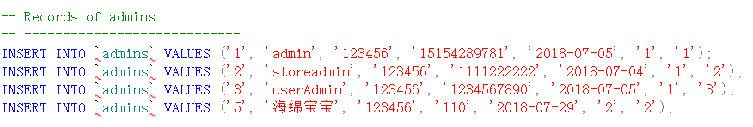
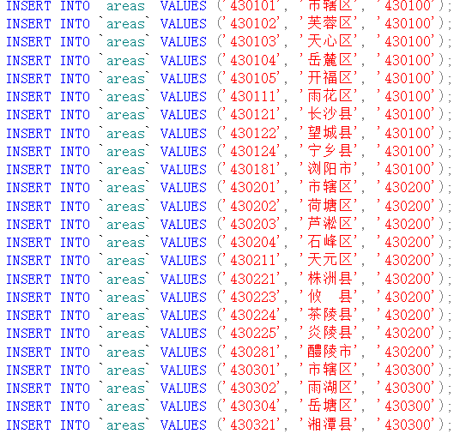
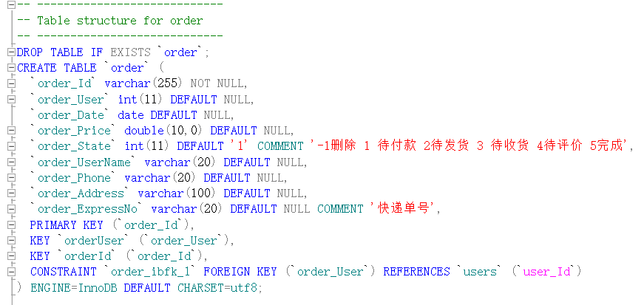
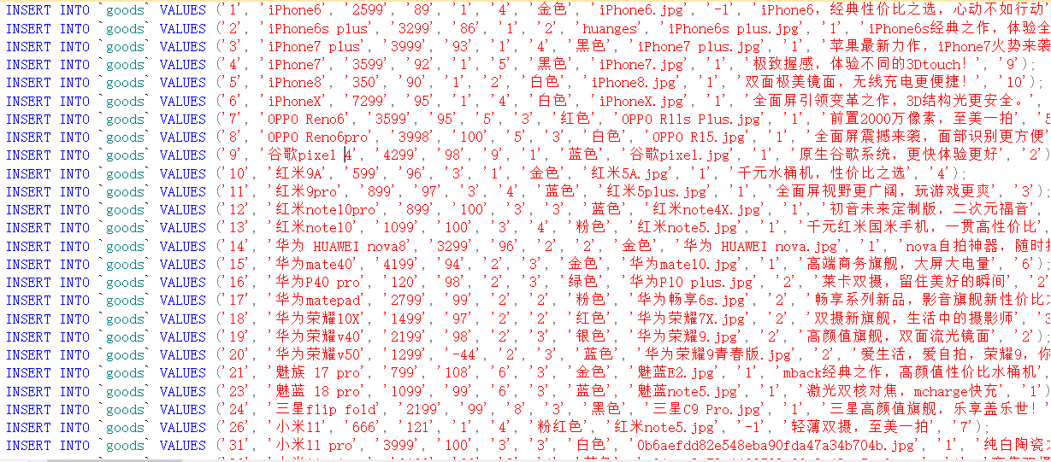
数据库及表
用户信息表
订单信息表
地区信息表
商品信息表

Slide 7
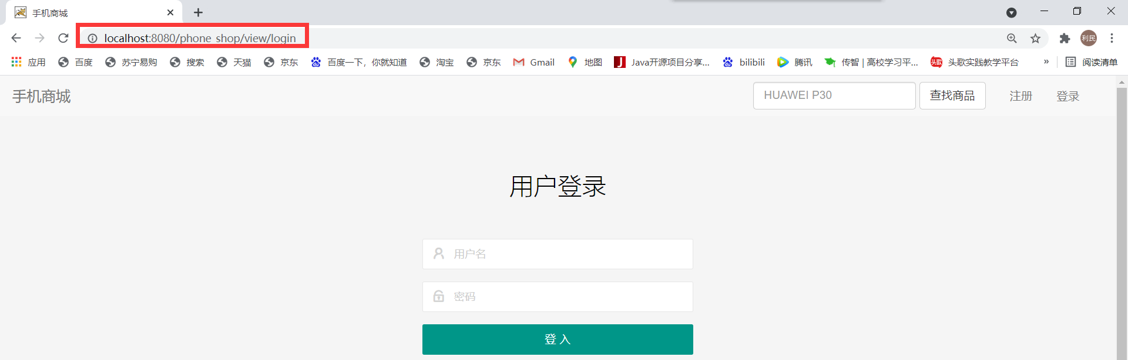
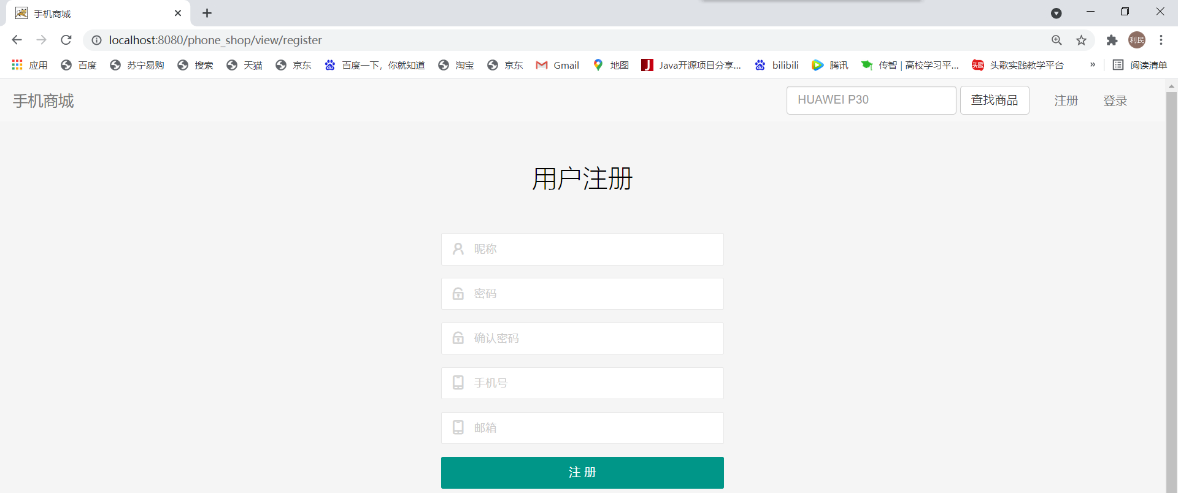
登录注册页面
登录
注册

Slide 8
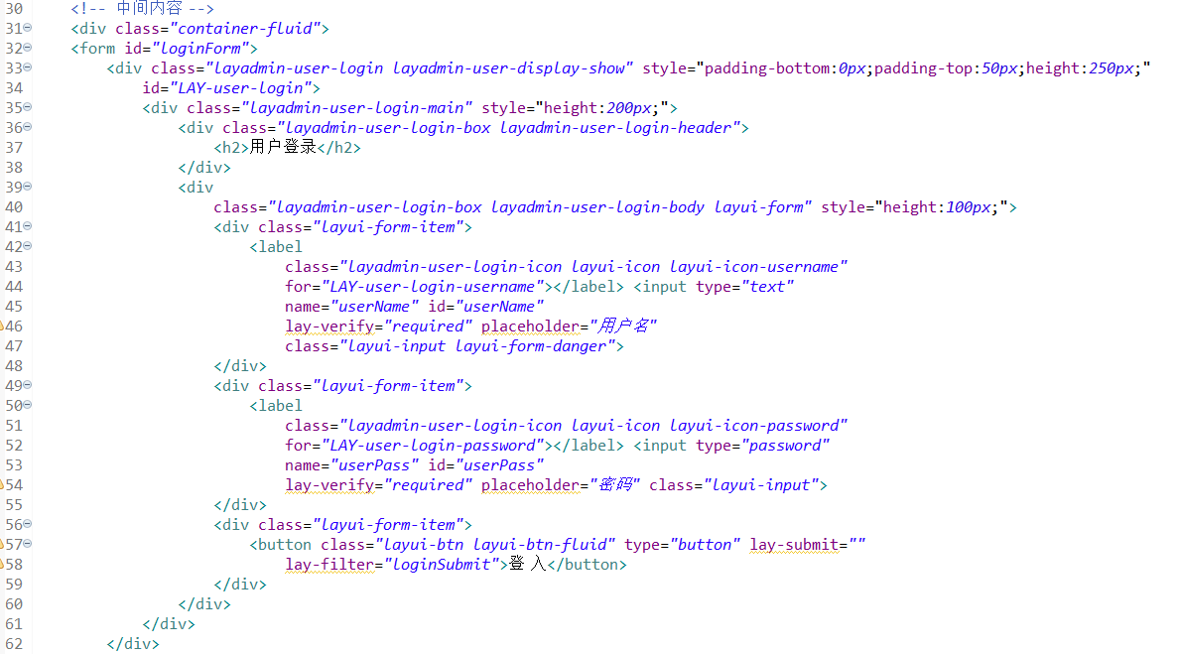
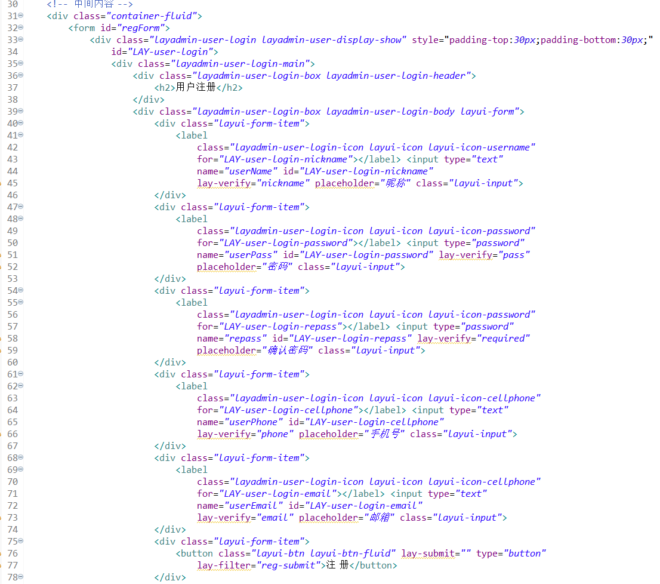
登录注册页面
Login.jsp
Register.jsp

Slide 9
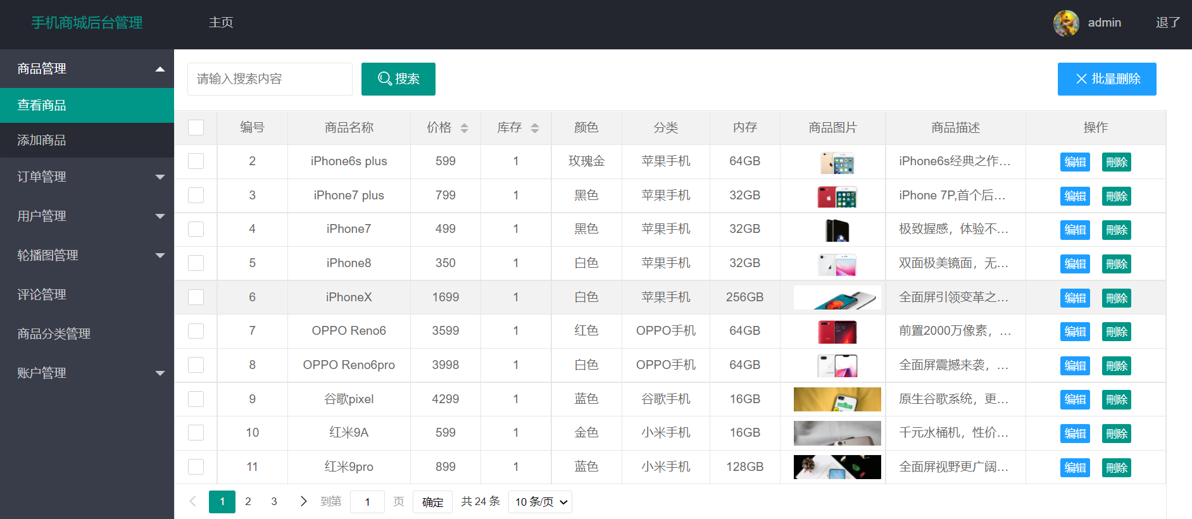
后台店家操作

Slide 10
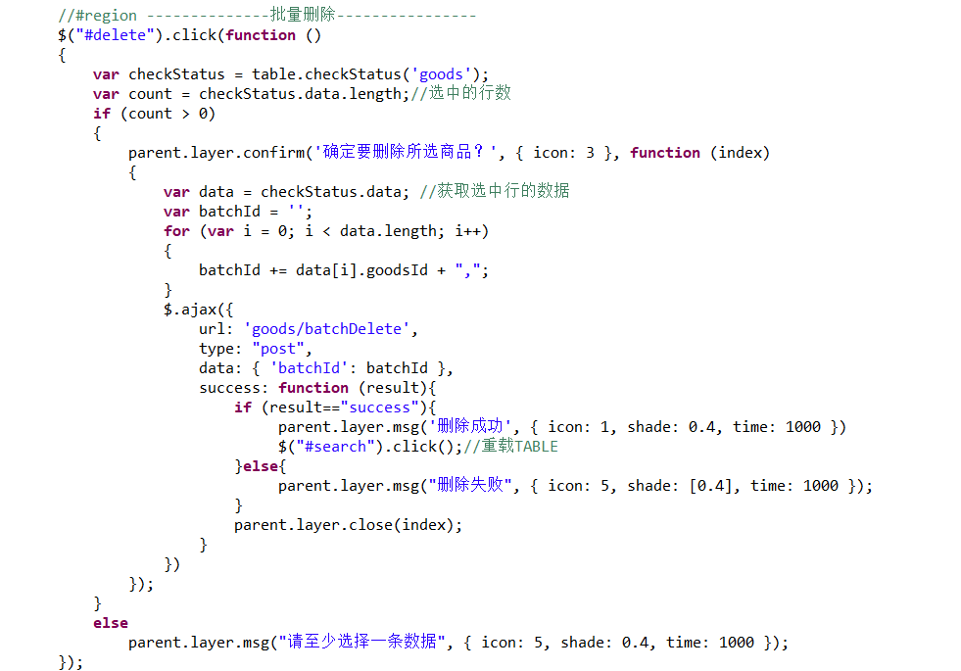
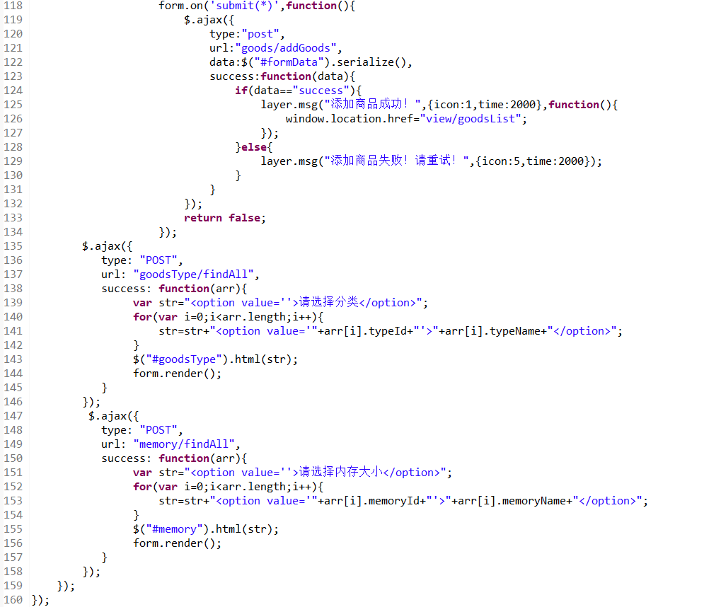
删
后台店家操作代码
增

Slide 11
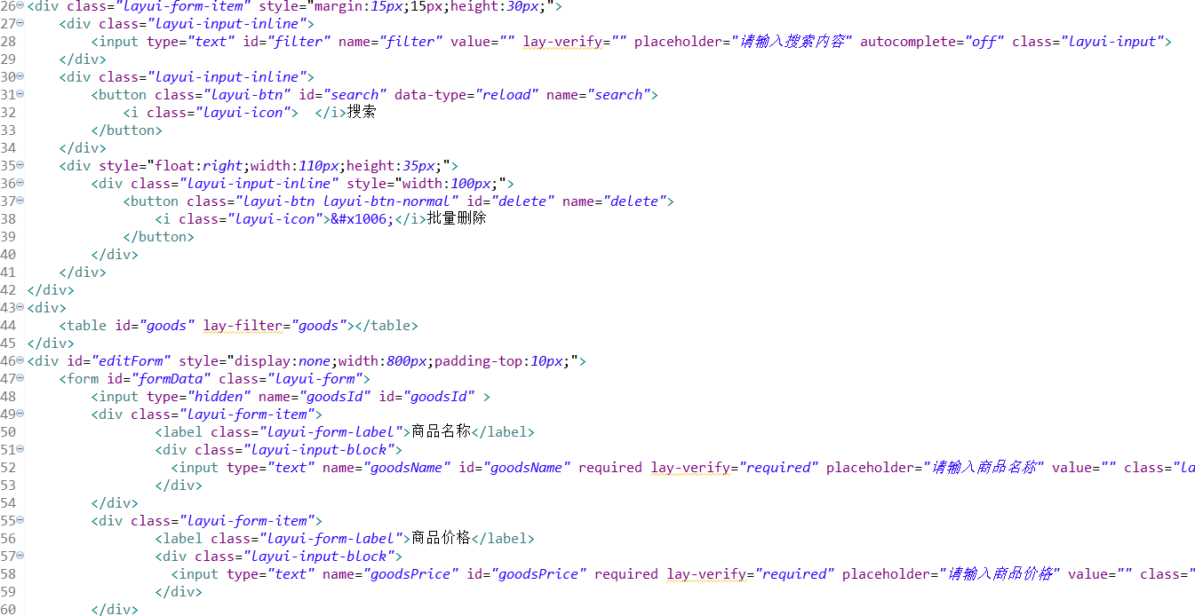
查
后台店家操作代码

Slide 12
02
第二部分
业务办理
PART 01

Slide 13
购买一部手机
Buy a phone
如何在商城页面购买一部手机

Slide 14
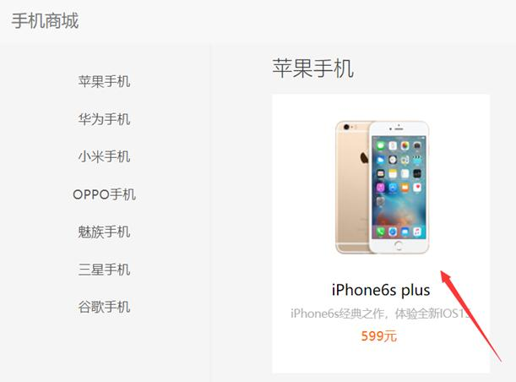
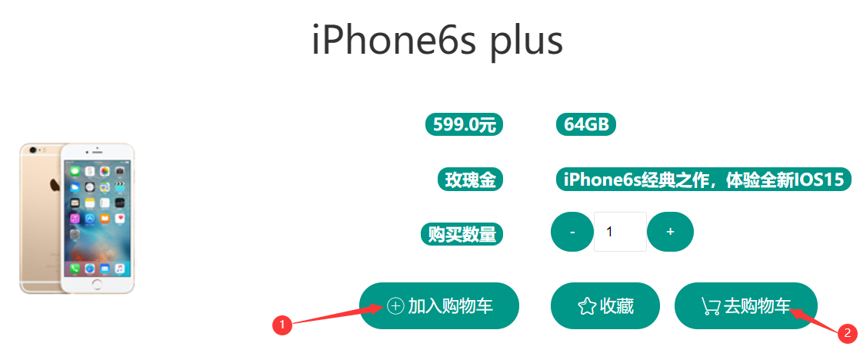
如何购买一部手机
BUY A PHONE
然后会跳转到商品详情页面
第二步，点击“加入购物车”
点击添加相关标题文字，修改文字内容，也可以直接复制你的内容到此。
第一步，找到心仪的商品并点击
点击“去购物车”

Slide 15
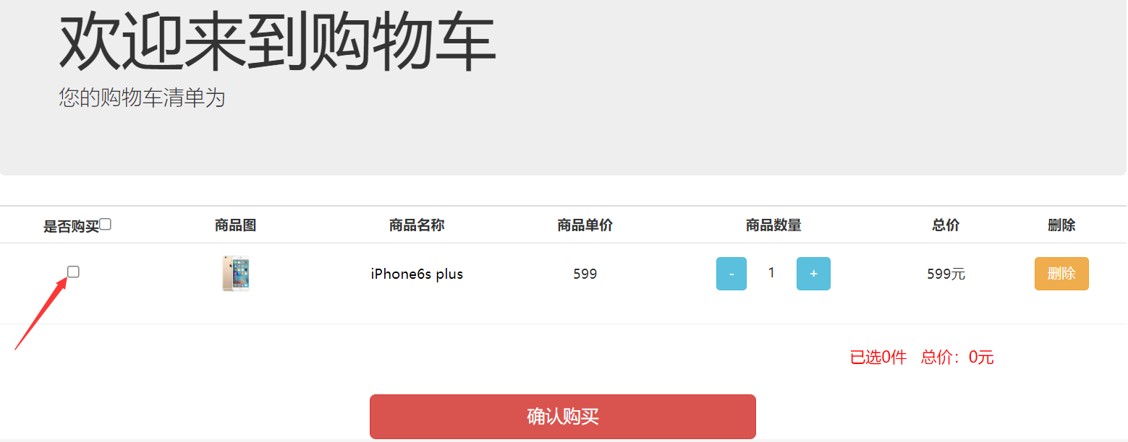
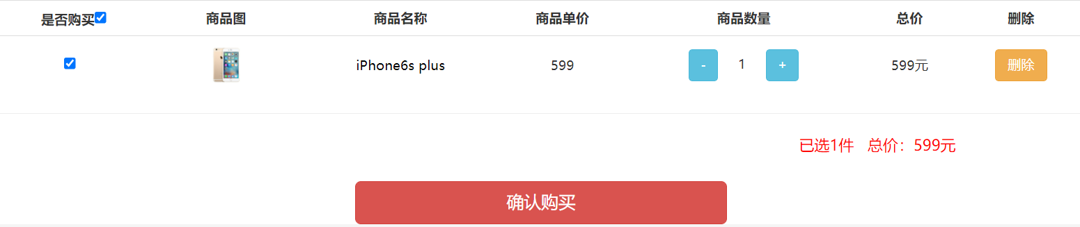
如何购买一部手机
CART
跳转到购物车页面，第三步，勾选购物车内要下单的商品
随即价格发生变化，点击“确认购买”

Slide 16
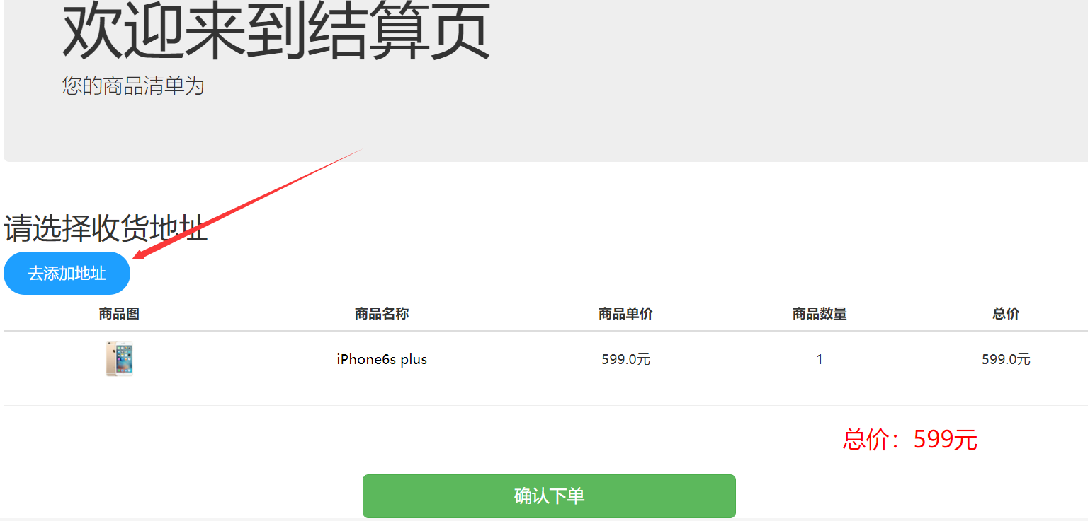
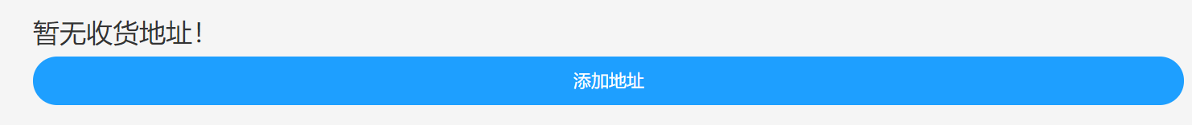
如何购买一部手机
Pre Oder
跳转到结算页面，第四步，添加自己的收货地址
跳转到个人用户页面，点击“添加地址”

Slide 17
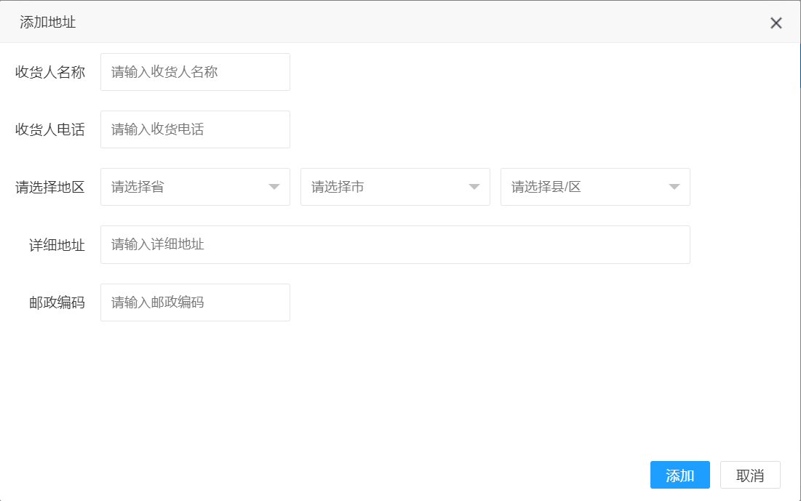
如何购买一部手机
User center
弹出添加地址窗口，第五步，填写自己的收货信息，点击“添加”
*每一项都为必填项，不能为空

Slide 18
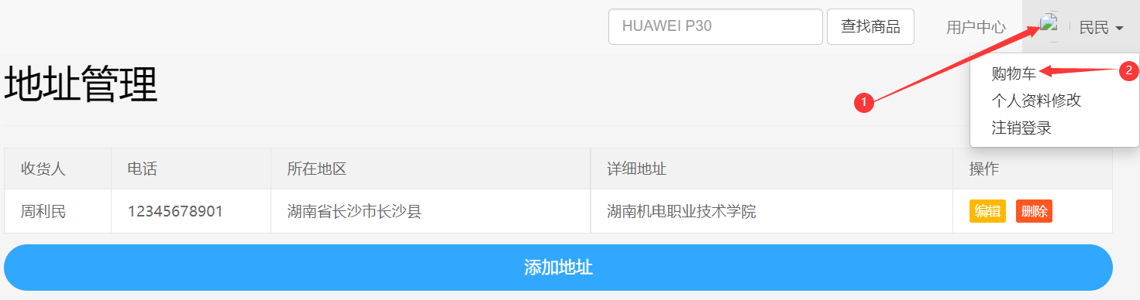
如何购买一部手机
User center
添加地址完成后，点击右上角个人——购物车
即可继续购物啦

Slide 19
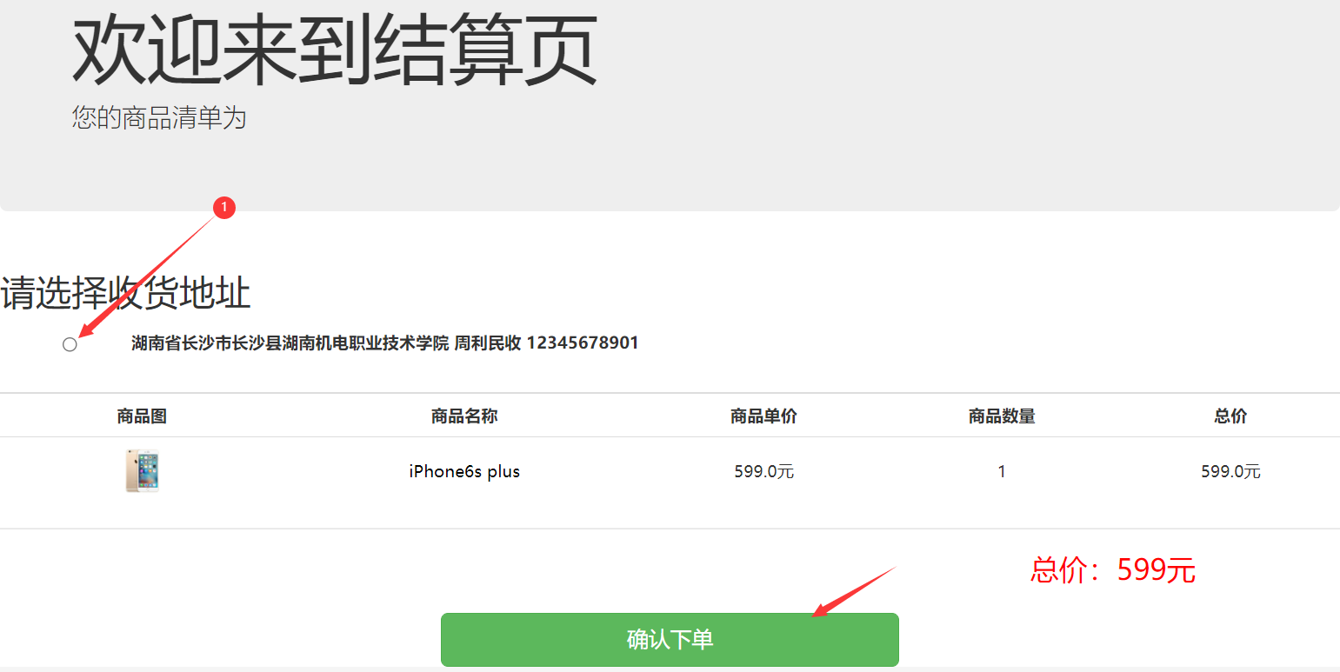
如何购买一部手机
CLICK ON ADD RELATED TITLE WORDS
跳转到结算页面，第六步，勾选自己的收货地址再点击确认下单

Slide 20
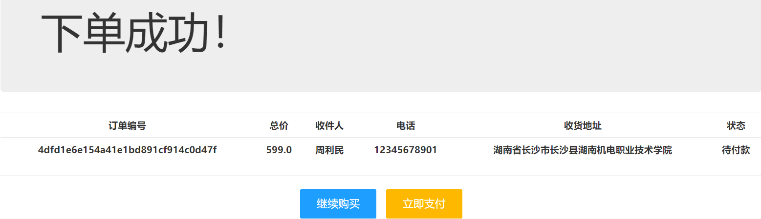
如何购买一部手机
Buy a phone
Order / Take Order
弹出下单成功页面，可以看到随机生成了一个订单编号，第七步，点击“立即支付”

Slide 21
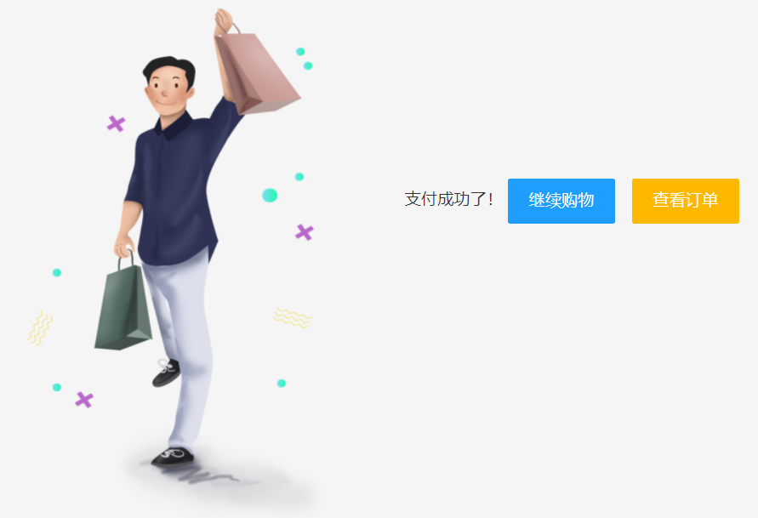
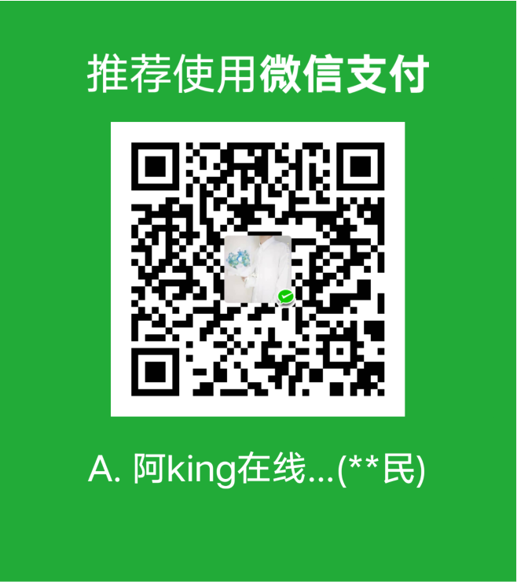
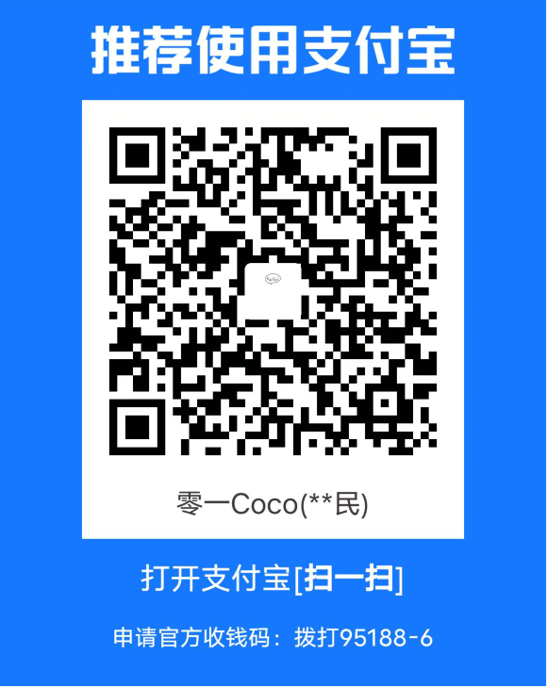
如何购买一部手机
Buy a phone
CLICK ON ADD RELATED TITLE WORDS
然后向我微信或者支付宝付款即可付款成功！

Slide 22
03
第三部分
代码详解
PART 03

Slide 23
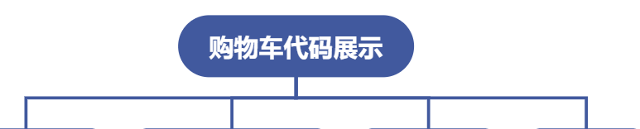
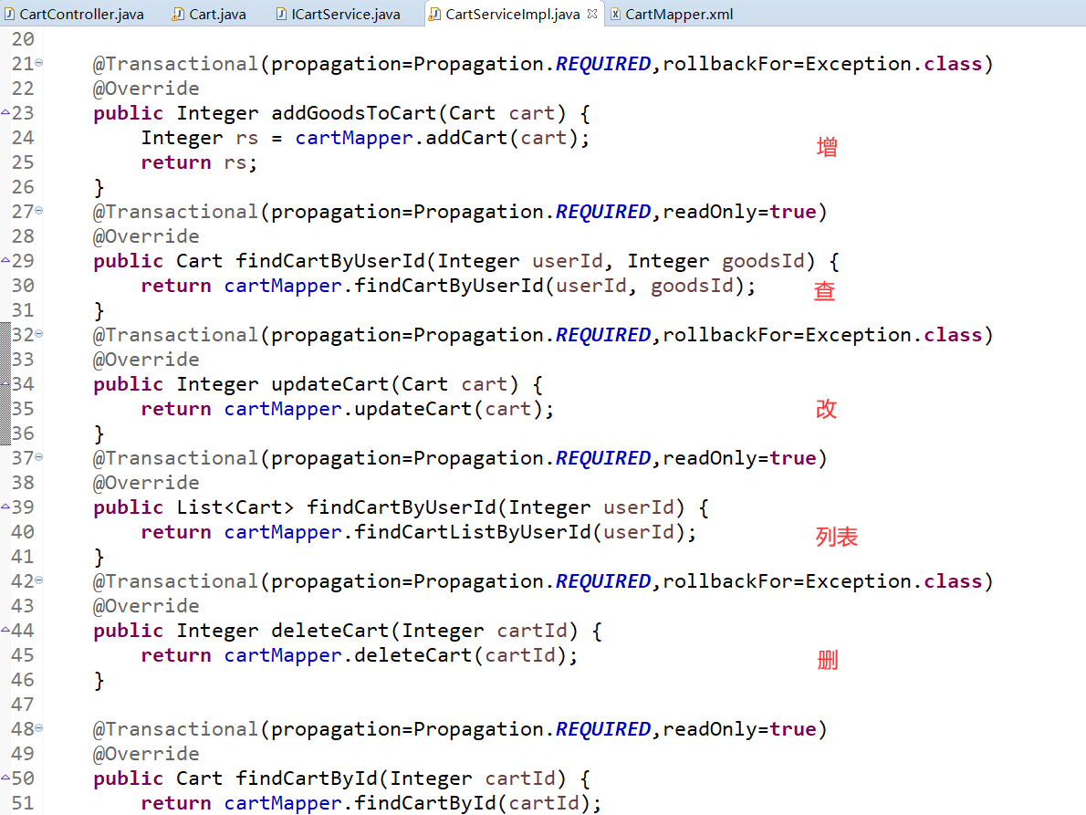
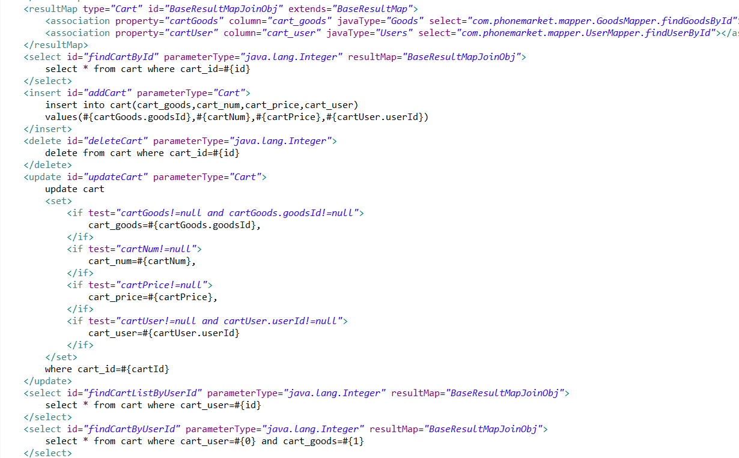
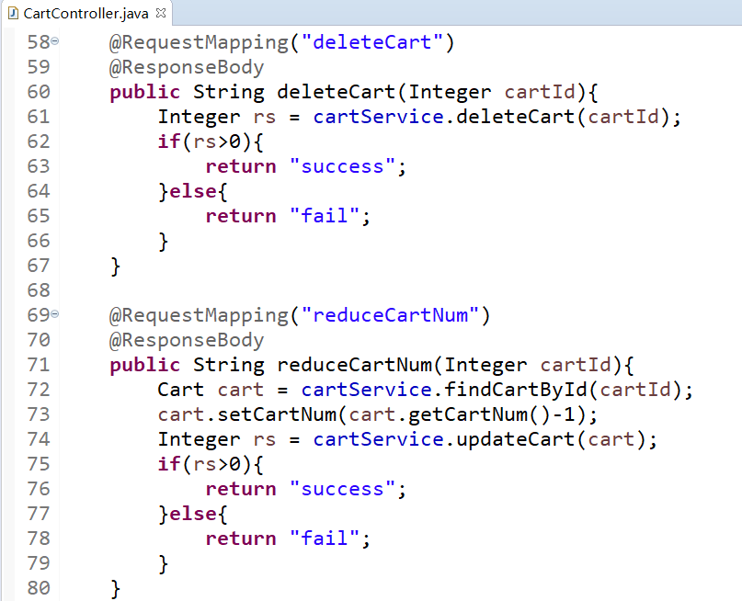
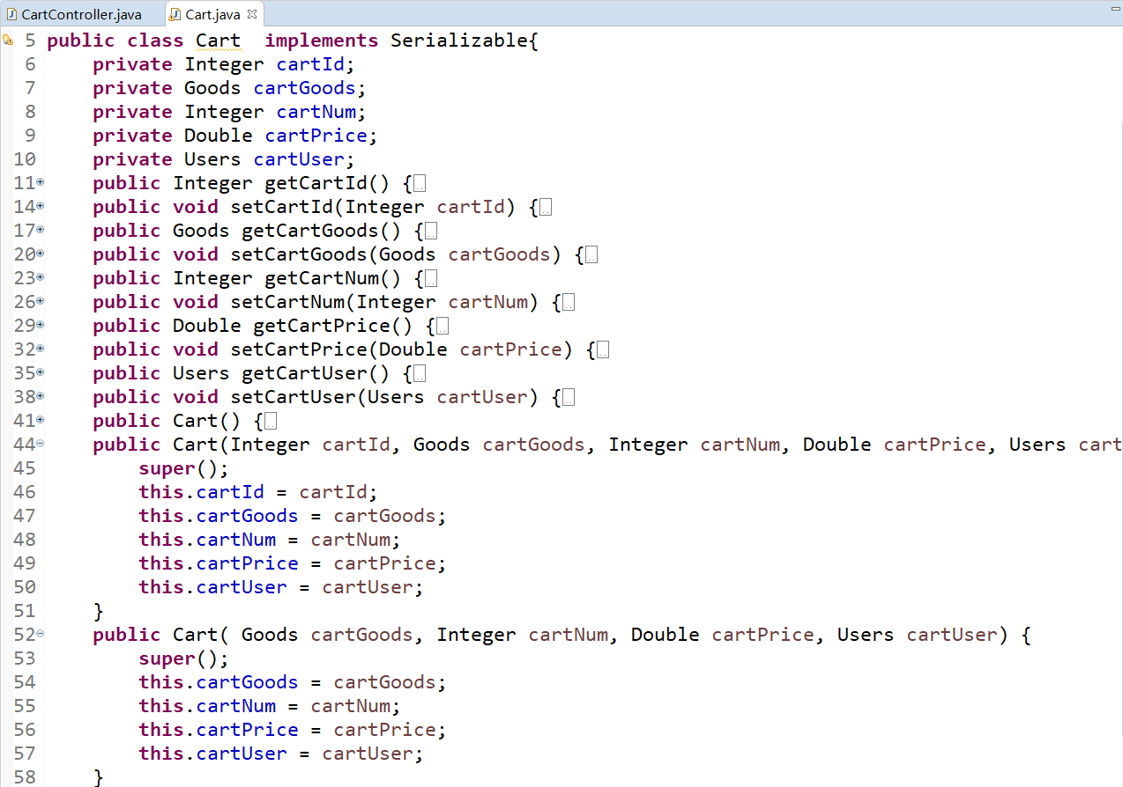
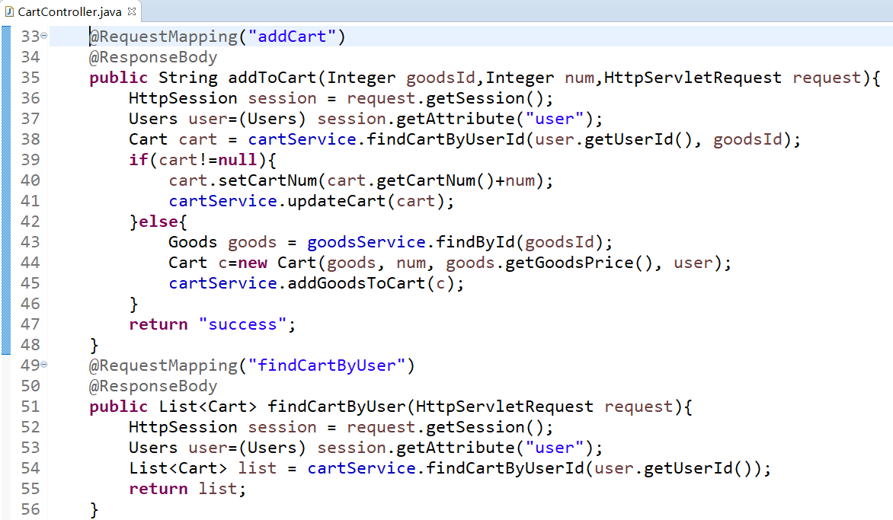
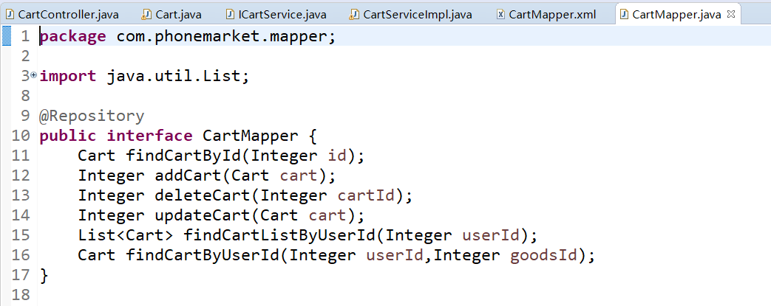
Controller层
Entity层
Service层
Mapper
层

Slide 24
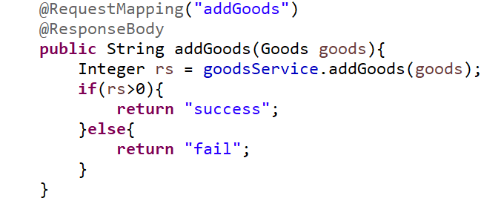
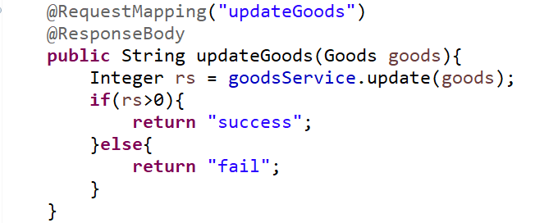
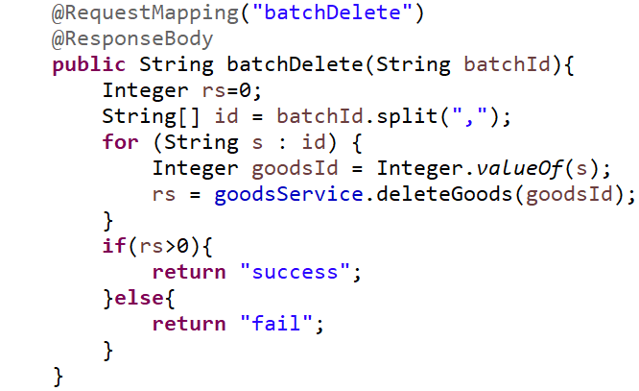
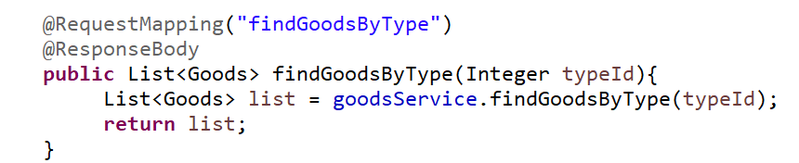
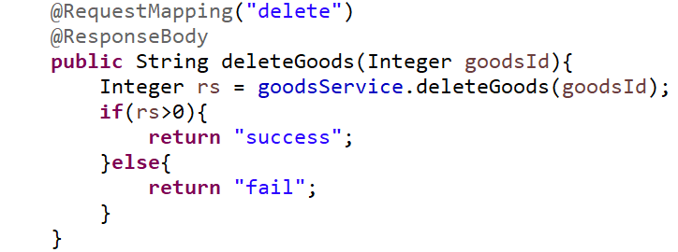
Controller类查增删改
查
增
删
改
批量
删除

Slide 25
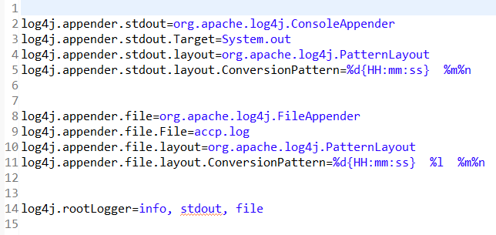
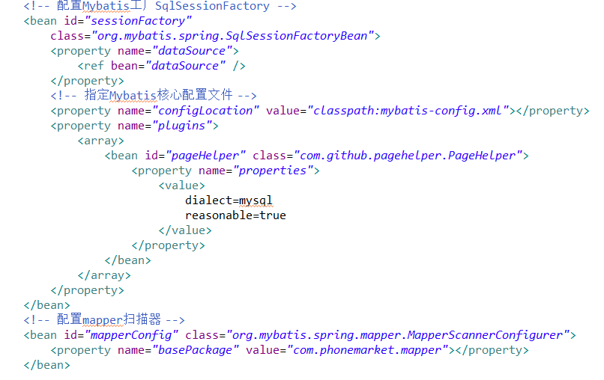
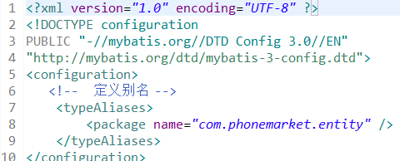
配置文件
log4j.
properties
applicationContext.xml
Mybatis
-config

Slide 26
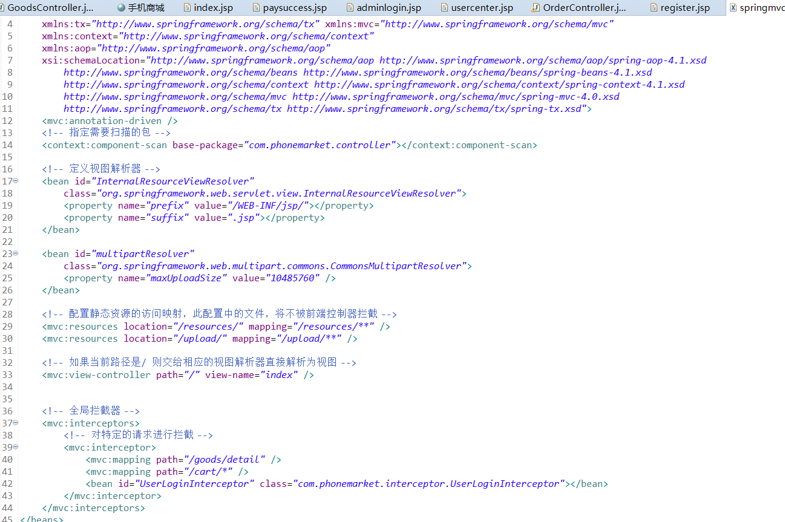
配置文件
SpringMVC

Slide 27

演示完毕，感谢观看

